Slide 1
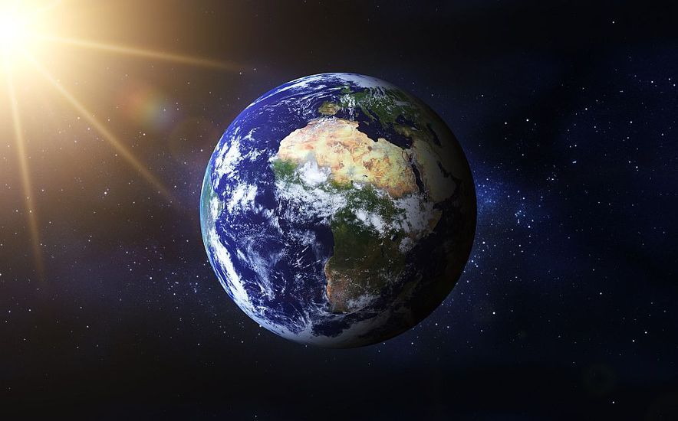
ZEMLJA PLEŠE
GUM 19. IN 20. 5.

Slide 2
TOREK 19. 5. 2020
Poslušaj posnetek, ki sem ti ga poslala.
Poslušaj ga večkrat.
Odpri DZ na str. 75.
Ob posnetku zapoj pesem Zemlja pleše.

Slide 3
Zemlja pleše_DZ
v delovnem zvezku str. 57 v partituri poišči in označi (obkroži, podčrtaj ali prevleci):
=četrtinsko pavzo
=takt
=ponavljaj
=taktovski način
=avtorja glasbe
=avtorja besedila

Slide 4
Postani koreograf: 20. 5. 2020
Koreograf, prvotno je beseda pomenila "zapisovalec gibov" (koreos-grafos, gr.), je ustvarjalec na plesnem področju. Ustvarja plesne predstave.
Sestavi gibe za ples na melodijo Zemlja pleše. Svojo koreografijo zapleši. Če želiš, se lahko posnameš in mi pošlješ posnetek.

